Slide 1

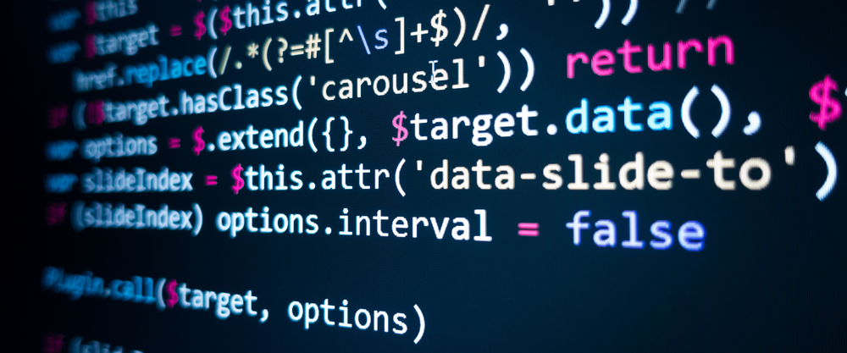
Преминаване от език с блоково програмиране към скриптов текстов език
Проект "Отворено учебно съдържание по програмиране и ИТ", СофтУни Фондация
Компютърно моделиране и ИТ
https://github.com/BG-IT-Edu
6 клас

Slide 2

Съдържание
͏Език за програмиране
͏Компилиране и интерпретиране
Интегрирана среда за програмиране (IDE)
2
Notes:
2

Slide 3
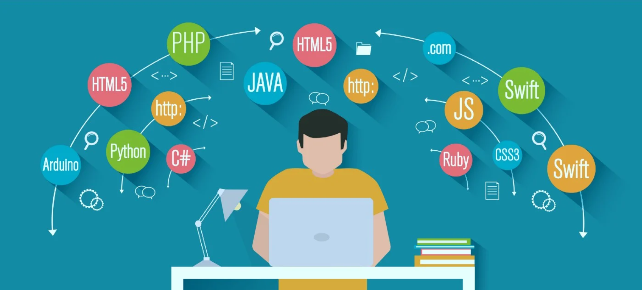
Език за програмиране
Основни концепции и предназначение

Slide 4
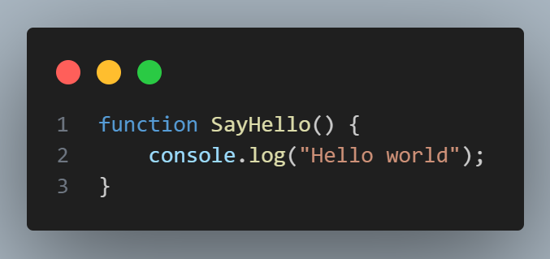
Какво е език за програмиране?
͏͏Език за програмиране – система от символи, команди и правила, чрез които програмистът инструктира компютъра да изпълнява задачи
С език за програмиране преобразуваме алгоритми в програми, изпълними от компютъра

Slide 5
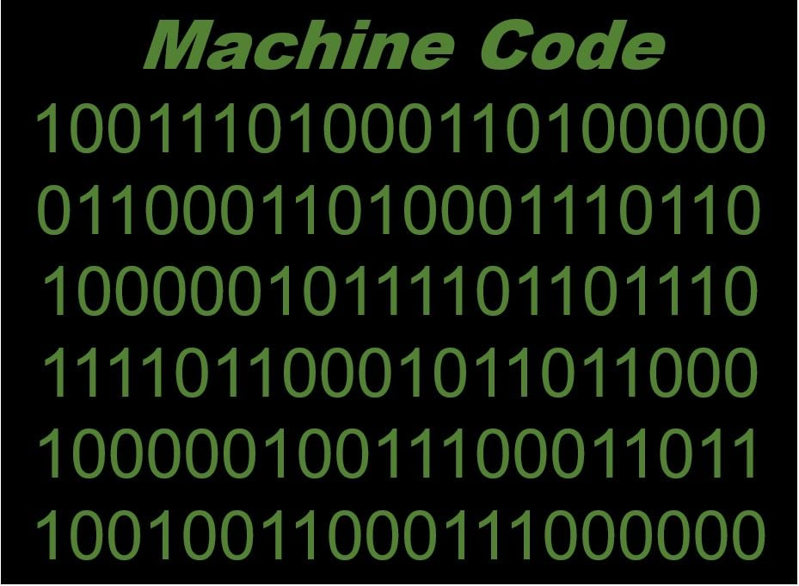
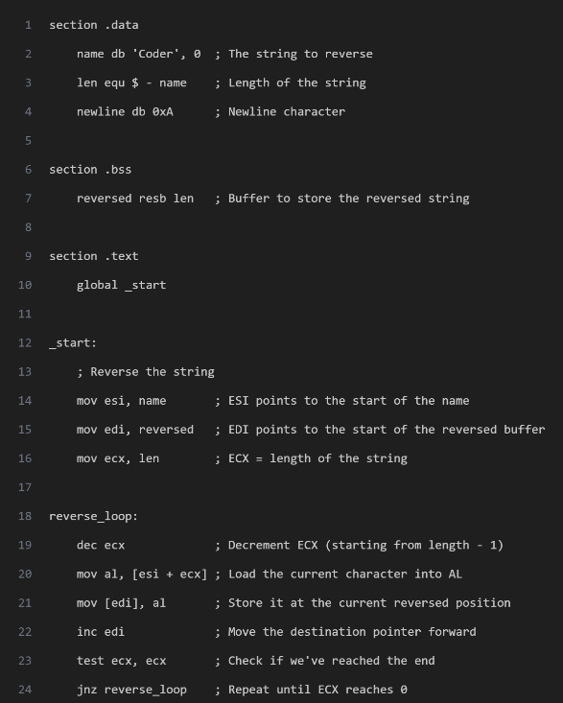
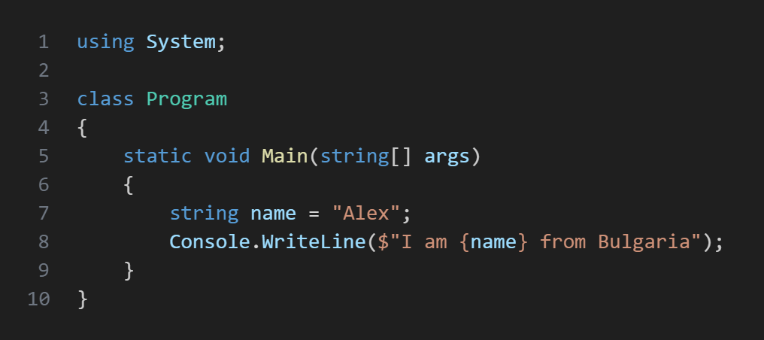
Основни видове езици
Езиците за програмиране се делят на няколко основни групи:
͏Машинни езици
Езици от ниско ниво
Езици от високо ниво

Slide 6
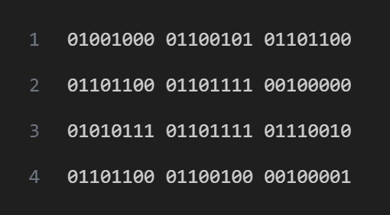

Машинни езици
Компютърът "разбира" само машинните езици
Тези езици представляват поредица от числа
Това ги прави неудобни за използване
Hello World!

Slide 7
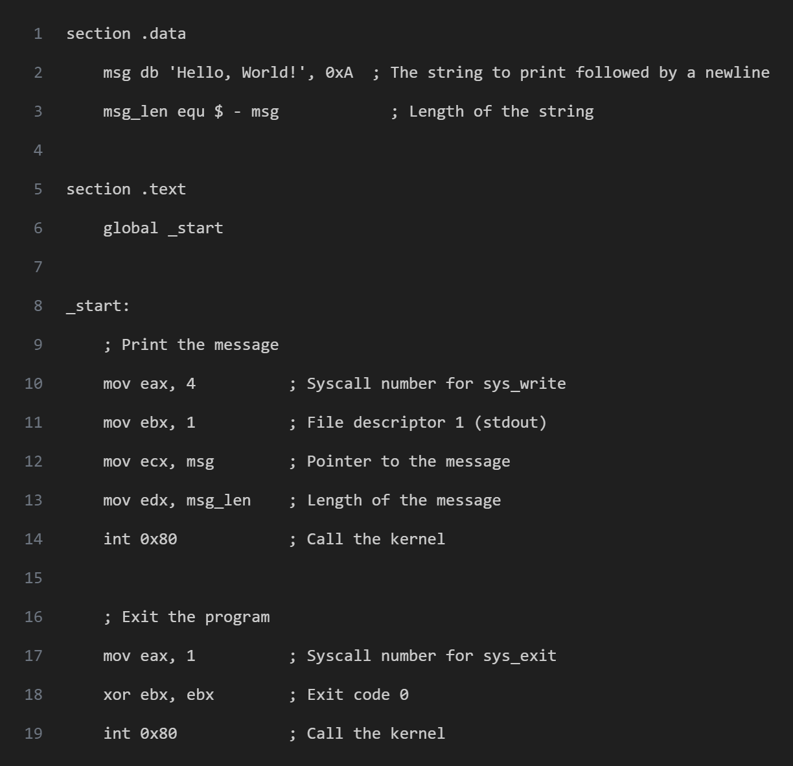

Езици от ниско ниво
͏Асемблерните езици са най-близки до машинния език, като всяка команда съответства на машинен код
Асемблерните езици също не са удобни за писане на програми

Slide 8
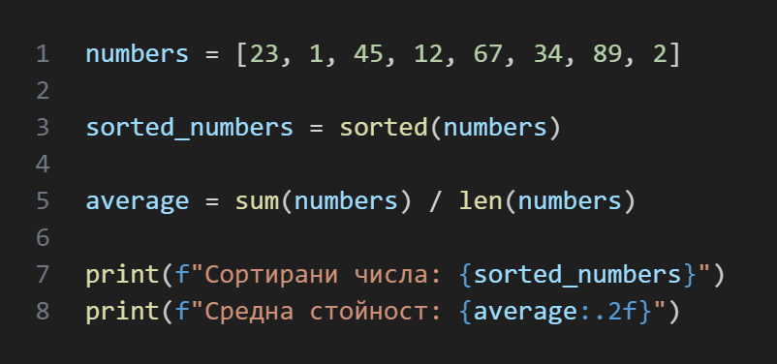
Езици от високо ниво
͏Езиците от високо ниво предлагат команди, които са по-близки до човешкия език, което улеснява писането на програми
Те абстрахират детайлите на хардуера, позволявайки на програмистите да се фокусират върху логиката на програмата

Slide 9
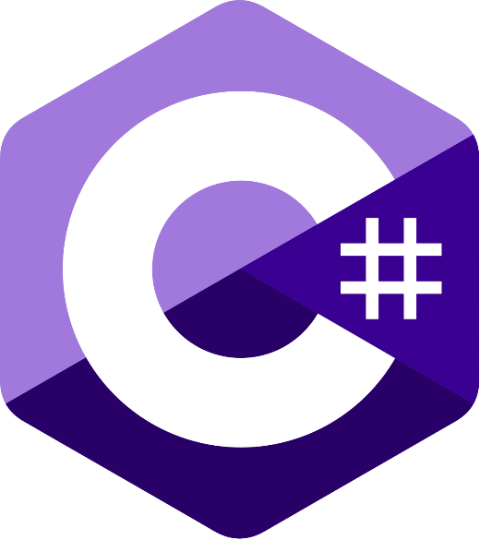
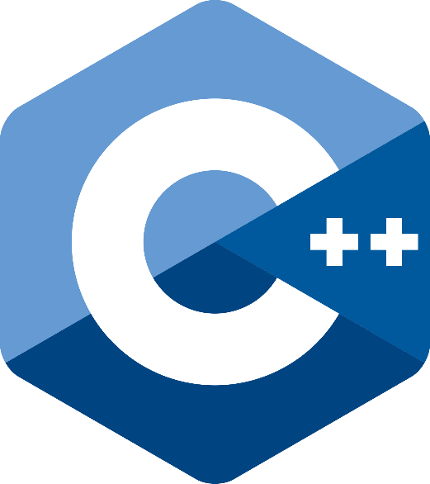




Примери за езици от високо ниво
Едни от най-популярните езици от високо ниво са:
C#
C++
Python
JavaScript
Java
PHP

Slide 10
Предимства и недостатъци на C#
Предимства:
͏Гъвкав и мащабируем, подходящ за малки и големи уеб, десктоп или мобилни приложения
Недостатъци:
Приложенията често консумират повече ресурси като памет и процесор в сравнение с тези на езици като C++

Slide 11
Предимства и недостатъци на Python
Предимства:
Лесен за научаване благодарение на своя прост и четим синтаксис, което го прави подходящ за начинаещи
Недостатъци:
Динамичната типизация може да доведе до грешки, откривани едва по време на изпълнение на кода

Slide 12
Предимства и недостатъци на JavaScript
Предимства:
Един от най-популярните езици за програмиране, с голяма общност и много ресурси
Недостатъци:
Проектите масово разчитат на множество библиотеки, което може да доведе до проблеми

Slide 13

Компилиране и интерпретиране
"Превеждане" на машинен език

Slide 14
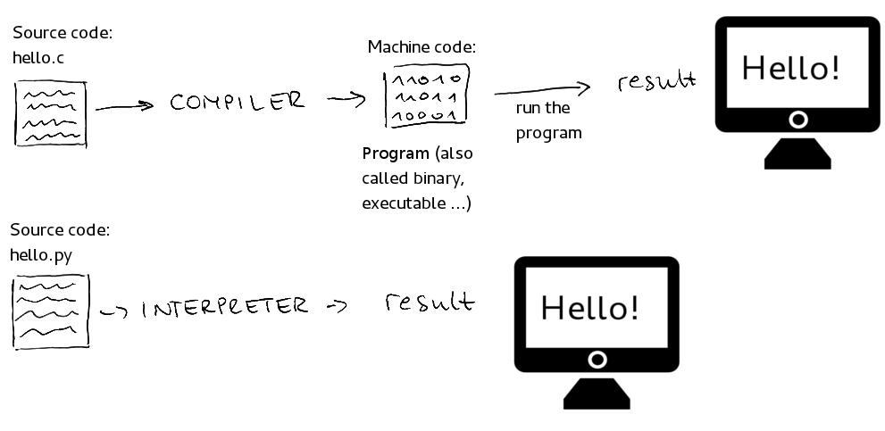
Превеждане на машинен език
За да изпълни програма, компютърът трябва да "преведе" кода на машинен език
Основните начини за "превод" са:
Компилиране
Интерпретиране

Slide 15

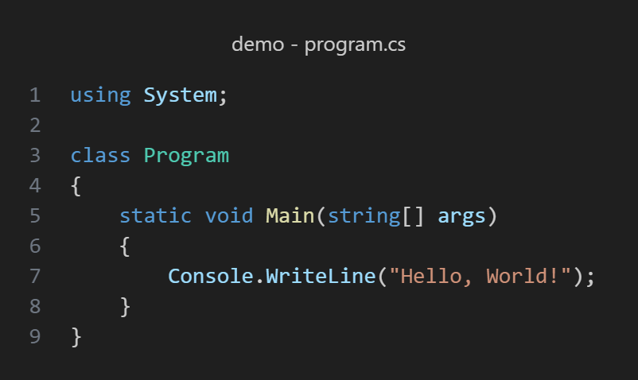
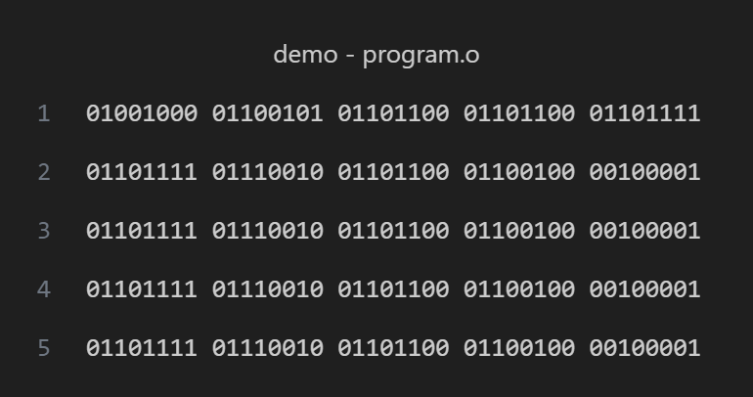
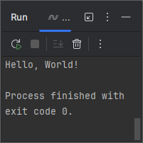
Компилиране
При компилиране се превежда цялата програма и се генерира изпълним файл
Примери за езици, които се компилират, са:
C#, C++, Go, Rust и др.
Компилатор

Slide 16

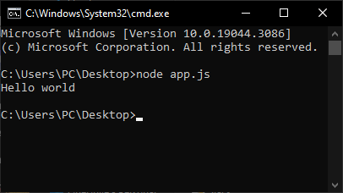
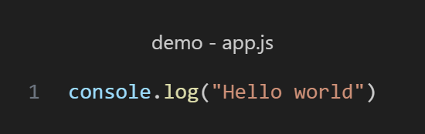
Интерпретиране (1)
При интерпретиране превеждането и изпълнението става команда по команда
Всяка команда се превежда и изпълнява поотделно
Интерпретатор

Slide 17
Интерпретиране (2)
Езиците, които се интерпретират, се наричат скриптови, а програмите – скриптове
Примери за езици, които се интерпретират, са:
JavaScript
Python
PHP

Slide 18

Интегрираната среда за разработка
Улесняване на програмирането с IDE

Slide 19
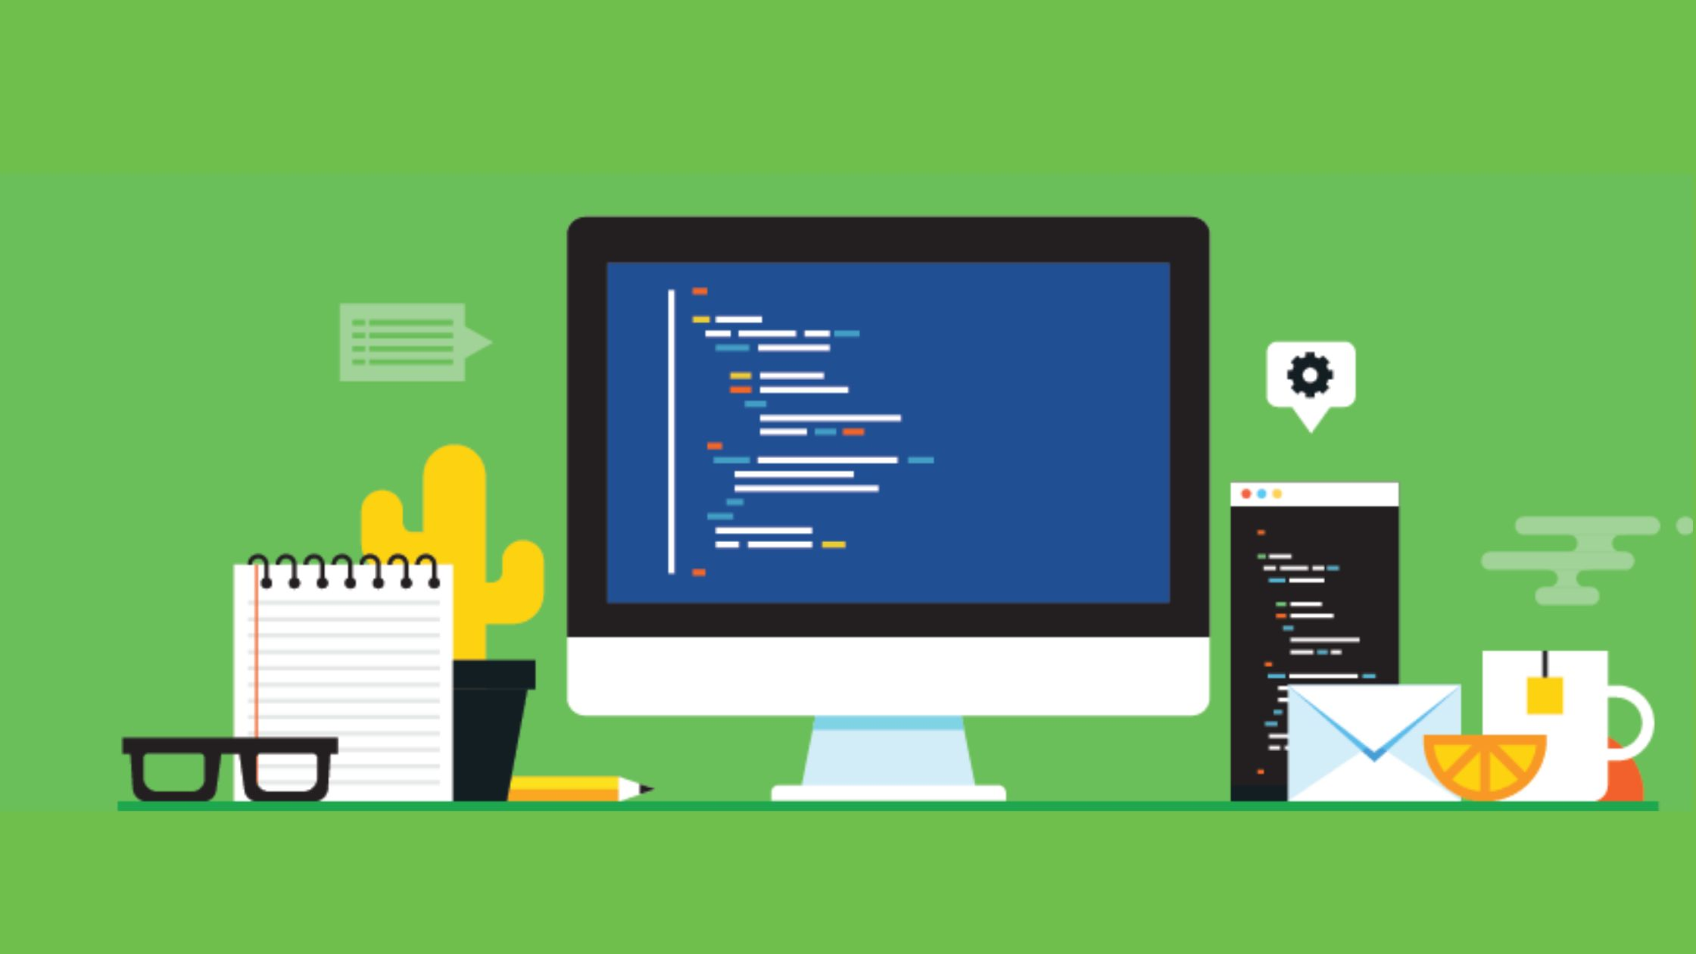
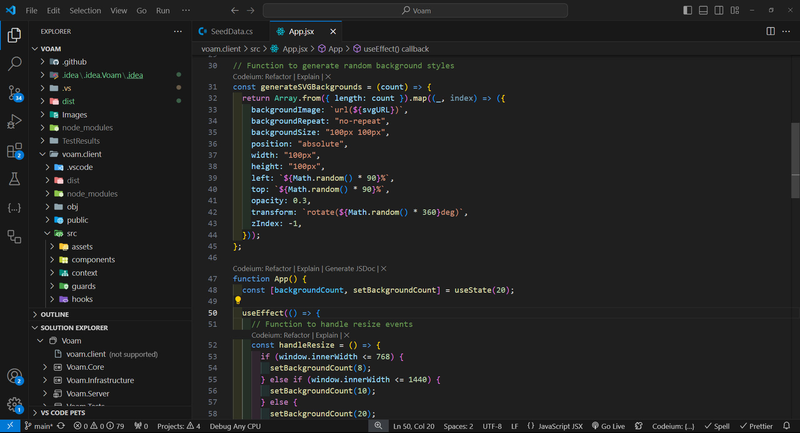
Какво е интегрирана среда за разработка?
͏Интегрираната среда за разработка (Integrated Development Environment) – софтуерно приложение, което предоставя цялостна среда за разработване на софтуер

Slide 20
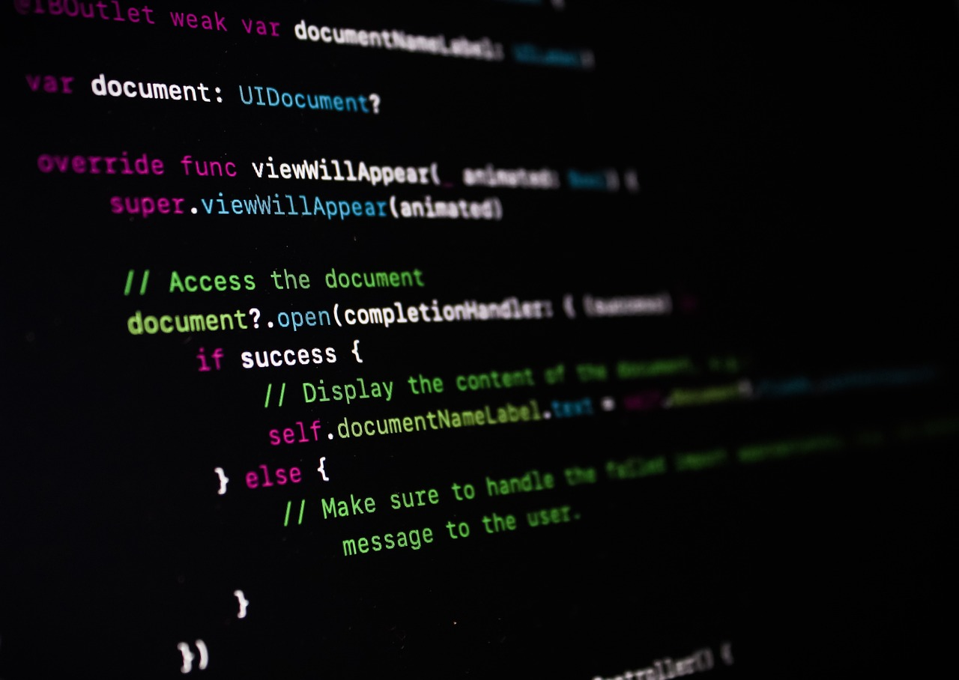

Какво съдържа IDE?
͏Integrated Development Environment (IDE) обикновено се състои от:
Редактор на код
Компилатор/Интерпретатор
Debugger

Slide 21
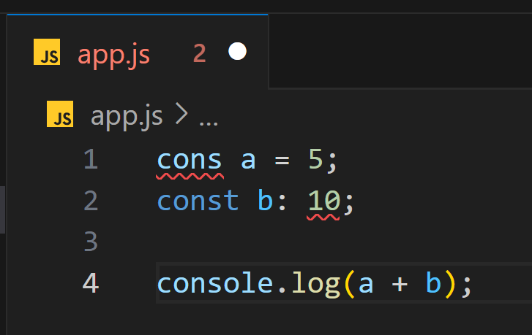
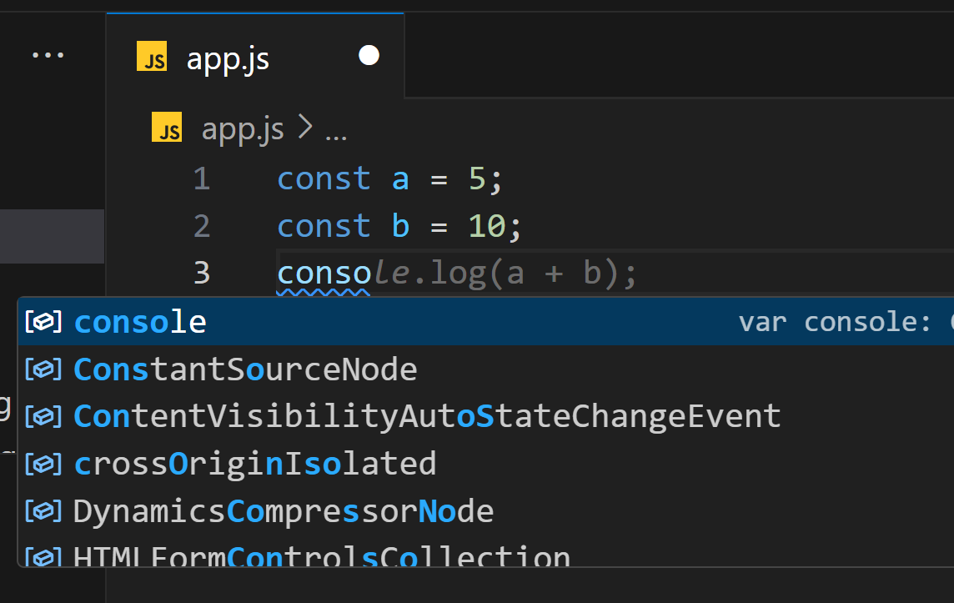
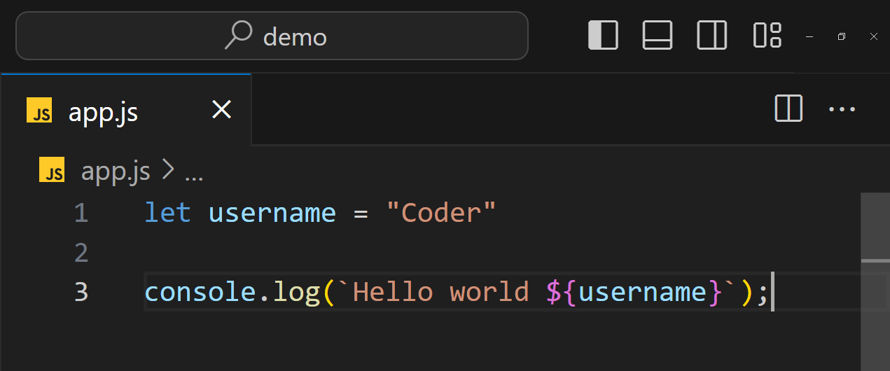
Редактор
͏Редакторът – програма за писане и редактиране на програмен код
Оцветява различните части на кода
Показва грешки, когато кодът не е написан правилно
Има опция за автоматично допълване на команди

Slide 22
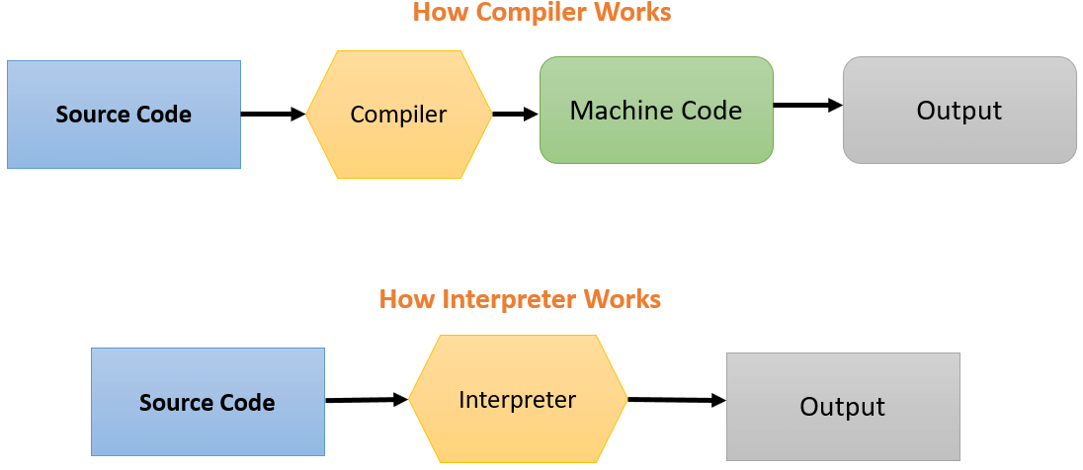
Компилатор/интерпретатор
За да може компютърът да изпълни програма, е нужно тя да бъде компилирана или интерпретирана
Инструментът, който осигурява това, се нарича компилатор или интерпретатор

Slide 23
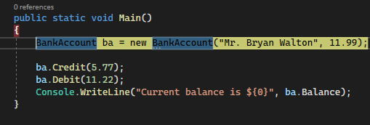
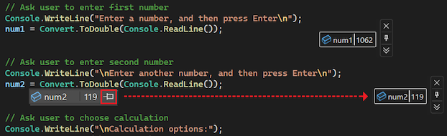
Debugger
͏Debugger – инструмент за откриване и поправяне на грешки в кода
Позволява изпълнение на програмата стъпка по стъпка
Показва стойностите на променливите за анализ на програмата

Slide 24
Какво научихме днес?
…
…
…
Език за програмиране – система от символи, команди и правила за инструктиране на компютъра да изпълнява задачи
Основни видове езици:
Машинни езици
Езици от ниско ниво
Езици от високо ниво
Компилиране – превежда се цялата програма и се генерира изпълним файл
Интерпретиране – превеждане и изпълнение на команда по команда
Интегрирана среда за разработка (IDE) – софтуер, който осигурява пълна среда за създаване на софтуер

Slide 25
Въпроси?
Проект "Отворено учебно съдържание по програмиране и ИТ", СофтУни Фондация (лиценз CC-BY-NC-SA)
Notes:
25

Slide 26


Лиценз
Този курс (презентации, примери, демонстрационен код, упражнения, домашни, видео и други активи) представлява свободно учебно съдържание и се разпространява под свободен лиценз CC-BY-NC-SA
Проект "Отворено учебно съдържание по програмиране и ИТ" към Фондация "Софтуерен университет":
https://github.com/BG-IT-Edu
Notes:
26

